Slide 1
互联网+教材出版的认识与思考
游戏学院 葛莹莹

Slide 2
目录：
1、序论
2、互联网时代的教材出版思考
3、数字化课程/教材建设
4、自编教材经验分享

Slide 3
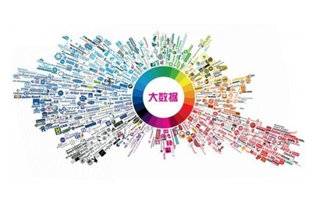

今年的政府报告首次提出“制定互联网+行动计划”。正如李克强总理在回答记者提问时说：“我想站在“互联网+的风口上顺势而为，会使中国经济飞起来“
1、序论
信息化正在成为推动世界经济和社会全面发展的关键因素

Slide 4
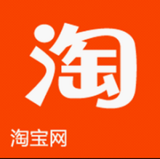
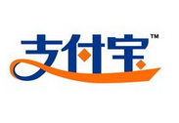
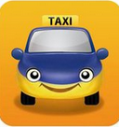

互联网+传统购物=
互联网+传统金融=
互联网+传统交通=
互联网+传统教学=
？
互联网+传统教材=

Slide 5
目录：
1、序论
2、互联网时代的教材出版思考
3、数字化课程建设
4、自编教材经验分享

Slide 6

思考一：课程教学模式改革是否势在必行？
思考二：教材建设应如何适应并助推课程教学模式改革？
思考三：教材使用与建设模式将发生怎样变革？

Slide 7

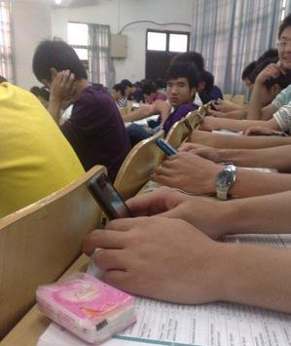

思考一：课程教学模式改革势在必行
大学课堂到底怎么了？

Slide 8
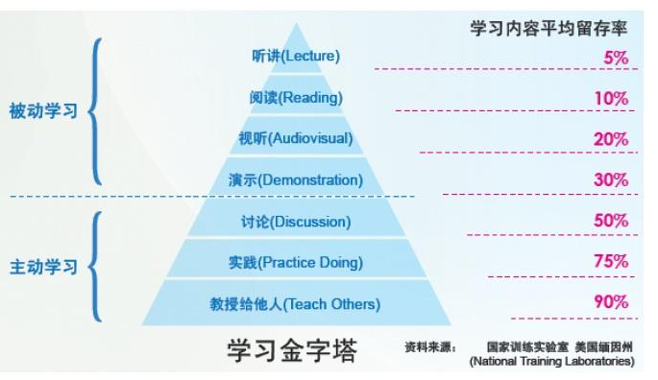
以讲解为主要形式的教学，是否有效？
---我们将无法满足越来越多，越来越高的教育需求，除非教师们成为学习经历的设计者，而不只是教书匠。

Slide 9
怎样是更好的学习-发生有意义而持续的变化
基础知识
理解并记忆：
信息
观点
综合
关联
不同观点
不同领域
不同学科
人文维度
了解：
自己
他人
社会
关注
发展：
情感
兴趣
价值观

Slide 10
1986年，约瑟夫R。科德博士等提出了“本科教育阶段有效教学七项原则”。
原则一：鼓励师生交流
原则二：养成学生合作互惠的学习习惯
原则三：促使学生学会主动学习
原则四：及时评价学生并反馈
原则五：强调学习任务的时间性
原则六：对所有学生抱有较高的期望
原则七：尊重学生之间的差异

Slide 11


教学模式变革势在必行！
课上：课堂教学 课下：在线学习
课堂与在线学习深度融合
学习内容和时间
信息平台与技术
学生应真正成为学习的主体！
教师成为学习经历的设计者！

Slide 12
思考二：教材建设如何适应并助推课程教学模式改革
教师
教材
学生
资源
教学
设计
教学
资源
教学
活动
多样性的学习资源，时间、空间、重点、方式
记录各种学生学习数据并提供分析手段
课内课外实训对课程精细化管理
师生共建，共享教学资源，形成交流平台
个性化学习，激发兴趣，提高效率
研究学生学习行为与认知模式
帮助学生更好掌控学习与实践
学习共同体
数据
管理
交流

Slide 13
思考二：教材建设如何适应并助推课程教学模式改革
传统教材
信息单向流动
数字化教材时代已经到来！
作者
出版社
教师
学生
数字化教材不是或者不仅仅是：
纸质教材的电子版；
各种视频与音频教学资源链接；
抛弃纸质教材，用电脑或者移动终端学习。

Slide 14
思考二：教材建设应适应并助推课程教学模式改革
作者
出版社
多类型信息
资源信息
数据信息
管理信息
交流信息
数字化
教材
（平台）
教师
学生

Slide 15
什么是数字化课程？
数字化课程是将教学内容、教学活动和教学环境有机结合的新型数字出版形式。它基于云课程平台，能够促进优质教学资源在课程中的应用，满足学生个性化学习的需求。
什么是数字化教材？
有别于传统教材，利用多媒体技术将传统纸质内容进行数字化处理，转化为适用于各类电子终端的互动性教材。

Slide 16
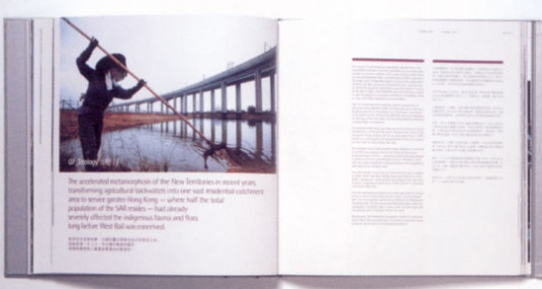

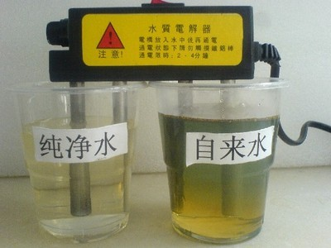
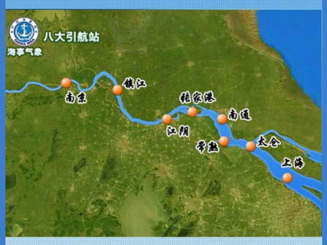
案例说明：

Slide 17
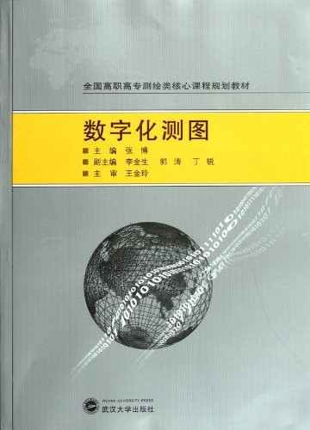
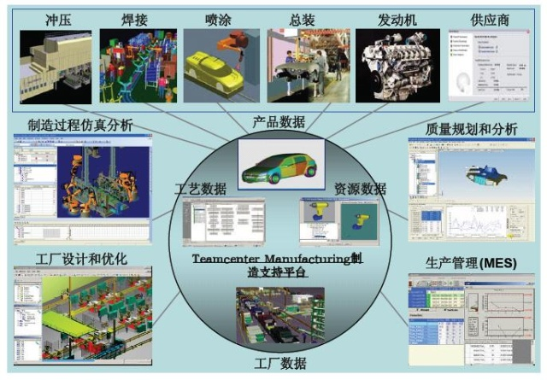
案例说明：
类似于思维导图结构

Slide 18
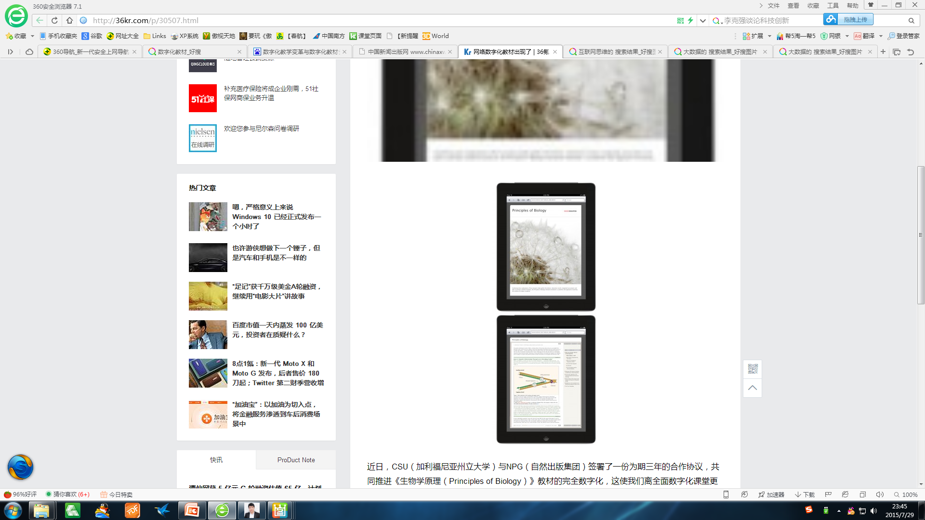
CSU（加利福尼亚州立大学）与NPG（自然出版集团）共同出版的《生物学原理（Principles of Biology）》
数字化教材案例

Slide 19
思考三：教材建设模式将发生深刻变革
移动学习，微课程，翻转课堂，互联网+教材
必须与当前最新科学技术相结合
必须与年轻人喜欢的方式相结合
必须与当前最新教育理念相结合
必须与。。。。

Slide 20
思考三：教材建设模式将发生深刻变革
数字化教材建设应用模式
应用层
展示层
平台层
资源层
翻转课堂实践
通用教材
定制教材
个性化教材
数字化教材开发平台
数据分析
资源管理
师生交流
课程管理
MOOCs
课程资源
SPOCs
课程资源
优质出
版教材
校外课
程资源
视频资源
习题库
动画演示
论文库

Slide 21


数字化
课程
云课程平台
出版与定制
学校
数字化
课程
数字化
课程
学校
数字化
课程
学校
学校

Slide 22
目录：
1、序论
2、互联网是代表的教材出版思考
3、数字化课程/教材建设
4、自编教材经验分享

Slide 23
数字化课程建设：
数字化教材的制定原则：
统一规划，协调推进
构建系列，打造精品
建用结合，助推改革

Slide 24
数字化课程建设：
数字课程出版:
教学改革成果的凝练
知识产权保护
定制推广

Slide 25
数字化课程建设：
数字课程的优势：
丰富的教学内容呈现
教学活动实施的载体
支撑形成性评价

Slide 26
数字化课程建设：
数字教材内容呈现
多种媒体呈现：视频、音频、微课、文本、动画、图片、PPT、检索系统、作业系统、题库与自测系统。。。。
内容丰富：学科前沿、应用案例、辅学指导。。。。
及时更新

Slide 27
结论：
资源平台
数据平台
管理平台
交流平台
平台
互联网+教材=
+
服务
教材定制
学习分析
质量评估
知识图谱

Slide 28
目录：
1、序论
2、互联网是代表的教材出版思考
3、数字化课程建设
4、自编教材经验分享

Slide 29


自编教材分享：

Slide 30
图书出版流程：
写目录大纲
制作案例效果
编写文字
录制视频
出版社审核修改
最终出版

Slide 31
关于出版经费：
付钱
1 购买书号，版权归自己
（自编自销）
2 出版社已有图书，挂名
赚钱
出版社提出版需求，版权归出版社所有
收入计算：
书单价*印刷数量*8%

Slide 32
教材编写的几点建议：
内容组织上要强调学生的基本概念、意识和实际能力的培养
编写意识上：以学生为主体编写教材
呈现方式上：多样性（剪剪贴贴）
知识内容上：实用性（空头理论）
教学服务商：先进性（依赖纸质）
教学理念上：时代性（不闻窗外）

Slide 33
谢 谢！

